Slide 1
DANCE PLANNER
Cronț Georgiana Andreea – grupa 1
ANUL 2, INFORMATICĂ, FI, UVT

Slide 2
CUPRINS
1. INTRODUCERE
2. ARHITECTURA PROIECTULUI
3. ARIA ESTIMATIVĂ DE IMPACT
4. NOUTĂȚI ȘI DIFERENȚE
5. DORINȚELE CLIENȚILOR
6. FUNCȚIONALITĂȚI
DANCE PLANNER

Slide 3
INTRODUCERE
DancePlanner este o aplicație dedicată cluburilor de dans sportiv, creată pentru a gestiona eficient dansatorii, grupele, antrenorii și lecțiile private.
Aplicația își propune să simplifice procesul administrativ al unui club, oferind o interfață intuitivă de administrare și funcționalități avansate de gestionare a resurselor.
DANCE PLANNER

Slide 4
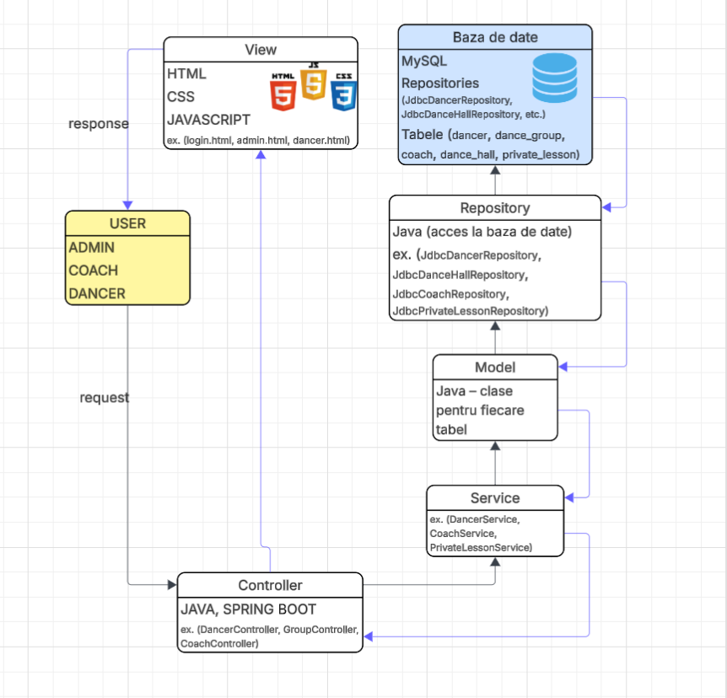
Arhitectura proiectului
Am folosit framework-ul Spring Boot și m-am bazat pe o arhitectură de tipul MVC (Model–View–Controller) cu straturi separate de Service și Repository.
Folosesc:
HTML
CSS
Java (Spring Boot)
JavaScript
SQL (MySQL)
TARGET AUDIENCE
Our target audience is Gen Z (18-25 years old)
EASY TO USE
Simple design that gives customers the targeted information they need
DANCE PLANNER

Slide 5
ARIA ESTIMATIVĂ DE IMPACT
Implementarea DancePlanner poate avea un impact semnificativ asupra funcționării unui club de dans:
Impact organizațional
Reducerea timpului de gestionare administrativă cu 30–50%
Eliminarea erorilor manuale la programări
Creșterea transparenței între antrenori și administrație
Impact asupra utilizatorilor
Dansatorii își pot vedea clar grupa, programul și lecțiile
Antrenorii pot gestiona mai eficient orele private
Administratorii pot vizualiza rapid situația completă a clubului
Impact tehnic
Sistem scalabil care permite adăugarea de noi funcționalități
Posibilitatea integrării cu sisteme externe (calendar, plăți, notificări)
DANCE PLANNER

Slide 6
NOUTĂȚI ȘI DIFERENȚE
În primul stagiu, aplicația DancePlanner oferă funcționalitățile esențiale pentru gestionarea unui club de dans: administrarea dansatorilor, grupelor, antrenorilor și sălilor. Utilizatorul poate vedea structura clubului, poate filtra dansatorii după grupă și poate gestiona lecțiile private la nivel de date, fără generarea unui program automat.
Astfel, aplicația permite o organizare clară și o evidență centralizată a tuturor membrilor și resurselor clubului, reprezentând o bază solidă pentru etapele următoare.
În al doilea stagiu, aplicația va fi extinsă pentru a genera automat un orar complet, fără suprapuneri, atât pentru lecțiile private, cât și pentru ocuparea sălilor. Această versiune finală va oferi automatizări avansate și sugestii optime de programare, transformând DancePlanner dintr-un sistem de evidență într-un instrument inteligent de planificare.
DANCE PLANNER

Slide 7
DORINȚELE CLIENȚILOR
Gestionare rapidă și clară a dansatorilor
Un sistem care să prevină crearea accidentală a grupelor duplicate
O modalitate simplificată de programare a lecțiilor private
Panou de administrare intuitiv
ADMINISTRATORUL
ANTRENORII
Vizualizare facilă a programului
Evidența clară a dansatorilor pe grupe
Gestionarea lecțiilor private fără confuzii sau suprapuneri
Posibilitatea de a vedea informațiile personale
Acces la grupa lor și program
O interfață simplă și modernă pentru logare
Posibilitatea de a programa orele private după bunul plac
DANSATORII
DANCE PLANNER

Slide 8
FUNCȚIONALITĂȚI
Funcționalități tehnice:
Funcționalități orientate către Admin:
Funcționalități orientate către Dancer:
Creare / editare / ștergere dansatori
Creare / editare grupuri
Adăugare și gestionare antrenori
Administrare săli de dans
Adăugare și gestionare lecții private
Vizualizarea tuturor membrilor clubului
Filtrare dansatori după grupă
Validări: verificarea existenței unei grupe înainte de creare
Login dedicat
Vizualizare profil personal
Vizualizare grupă și colegi
Vizualizare orar/lecții (în dezvoltare)
Programare ore private
API REST complet pentru operațiile CRUD
Servicii (Service Layer) cu logică de business distinctă
Repositories JDBC/JPA pentru interacțiunea cu baza de date
Autentificare separată pentru tipuri de utilizatori
Bază de date relatională bine structurată
DANCE PLANNER

